Slide 1

CMB Prod.
Von Eric, Emily, Eka, Marcel & Jakob

Slide 2
Inhalt der Presi
Evaluieren Sie ihr Projektergebnis.
Bereiten Sie eine Präsentation vor.
Was war die Projektidee?
Welche Anforderungen wurden ins Pflichtenheft geschrieben?
Wie wurde das Projekt geplant und umgesetzt?
Jedes Projektmitglied erklärt bitte seinen Beitrag.
Auf welche unerwarteten Ereignisse musste reagiert werden? Wie sind Sie damit umgegangen?
Demo des Ergebnisses
Was haben Sie aus dem Projekt gelernt?
Was würden Sie beim nächsten Mal genauso/anders machen?
Welche Tools/Dokumente waren für das Projektmanagement nützlich?
Würden Sie wieder das gleiche Vorgehensmodell wählen?
Zeitvorgabe für Präsentation: 25min/Projekt

Slide 3
Übersicht
Projektidee
Pflichtenheft
Projektplanung und Umsetzung
Demo
Was haben wir gelernt?

Slide 4

Projektidee
Bereitstellung der KI DeepChatGPT als leistungsstarke Lösung
Hosting der KI auf Webservern in einem Active-Active Cluster-Verbund
Verteilung der Anfragen durch einen Load-Balancer für optimale Lastverteilung
Überwachung der Infrastruktur mit Prometheus und Grafana
Datensicherung wichtiger Informationen durch rsync-Backup

Slide 5
Anforderungen aus dem Pflichtenheft
Webserver mit Docker:
Ein Webserver ist eingerichtet, auf dem die Webseite in einem Docker-Container stabil läuft
Die Webseite ist über einen Browser erreichbar
Grundfunktionalität der Webseite:
Die Webseite muss grundlegende Inhalte anzeigen
Die Webseite ist responsiv und fehlerfrei aufrufbar
Monitoring mit Prometheus und Grafana:
Prometheus-Node-Exporter ist auf jeder virtuellen Maschine eingerichtet und funktionsfähig
Grafana zeigt mindestens eine benutzerdefinierte Metrik aus Prometheus an, z. B. die CPU-Auslastung eines Servers
Backup der Website-Konfiguration:
Die Website-Konfigurationsdateien sind im Backup enthalten
Eine Dokumentation beschreibt, wie das Backup eingespielt wird, um das System neu aufzusetzen

Slide 6
Projektplanung & Umsetzung

Slide 7
Jakob
Projektmanagement, Infrastruktur, Backup

Slide 8
Scrum als agiles Vorgehensmodell
Scrum ermöglicht eine iterative und flexible Entwicklung, was besonders für unser Projekt wichtig war
Warum haben wir es gewählt?
Anforderungen haben sich geändern → Scrum erlaubt schnelle Anpassungen
Klare Rollenverteilung (Scrum Master, Product Owner, Entwicklungsteam)
Scrum-Master: Jakob Vogel
Product-Owner: Marcel Risch (Vertretung: Eka Yana)
Entwicklungsteam: Eric Nözel, Emily Lehmann, Eka Yana
Regelmäßige Sprints sorgen für eine gute Fortschrittsüberwachung

Slide 9
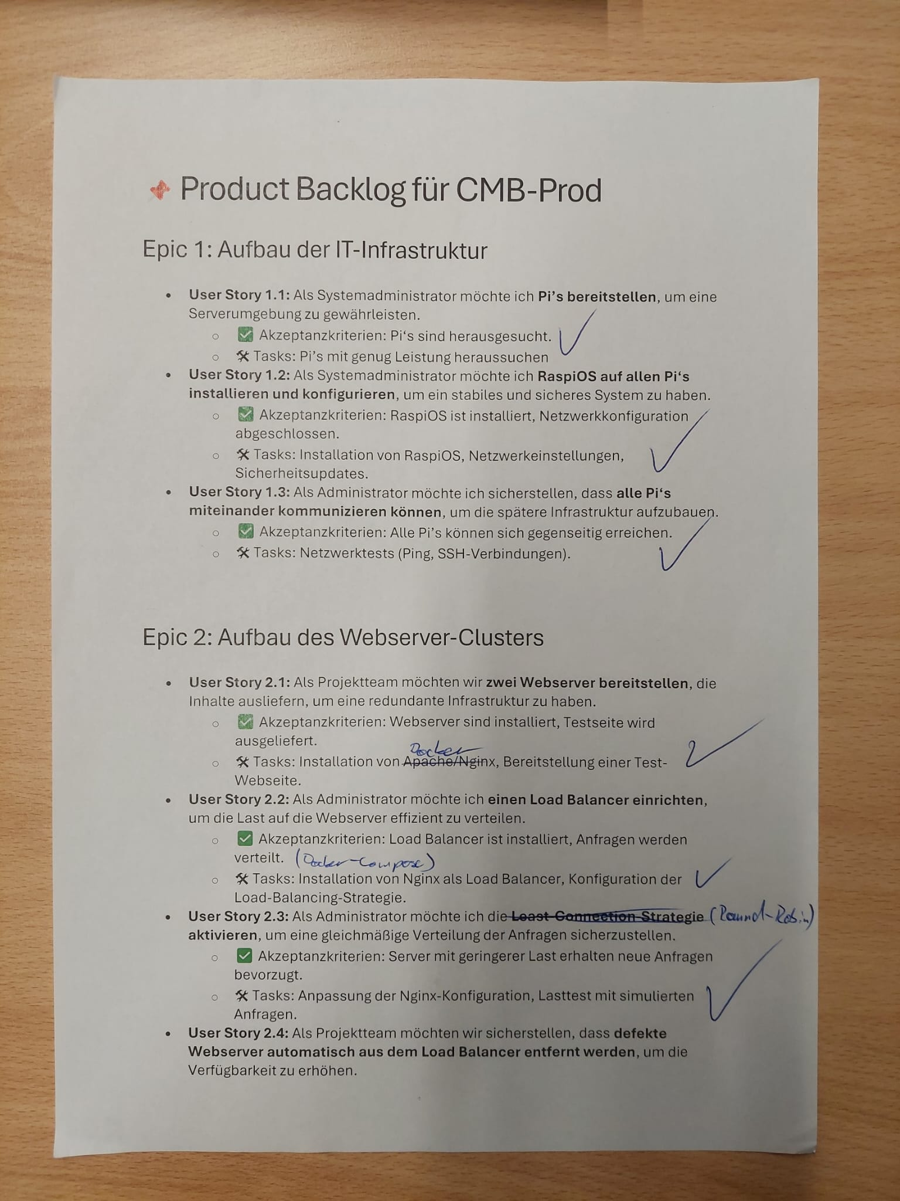
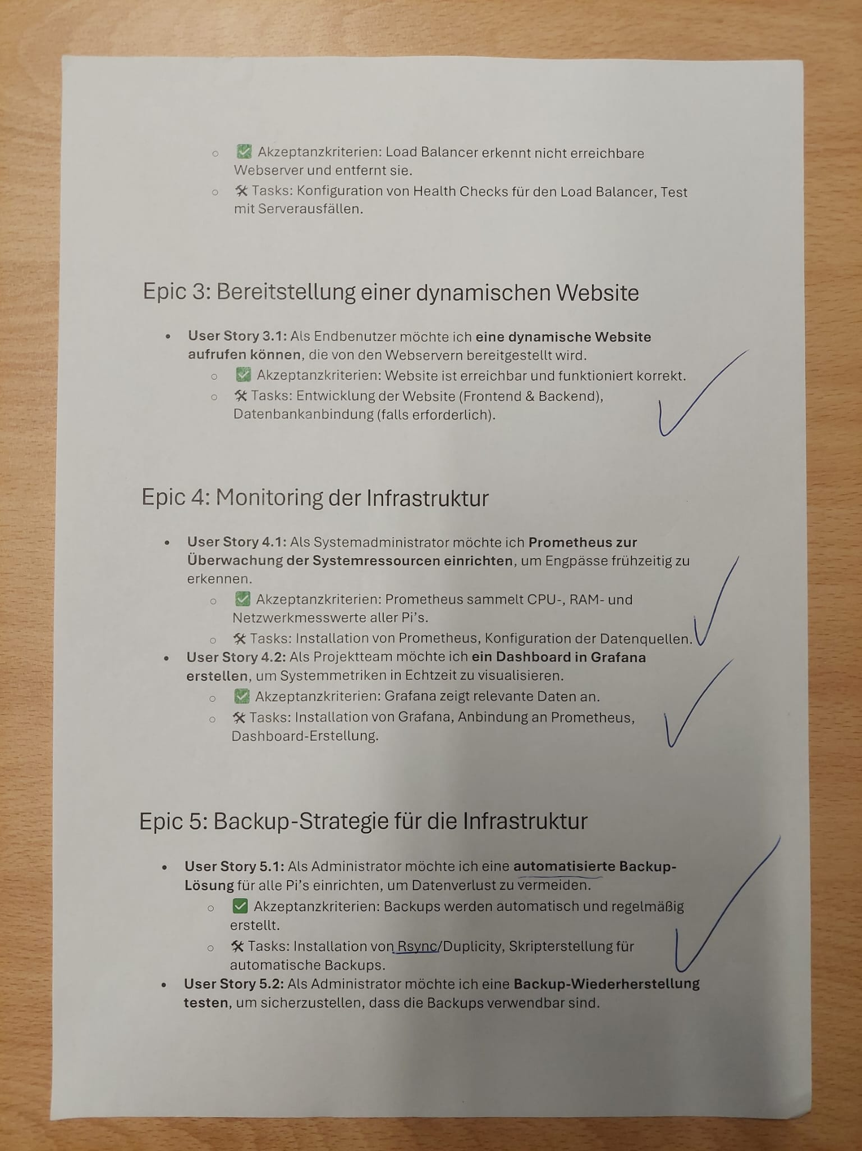
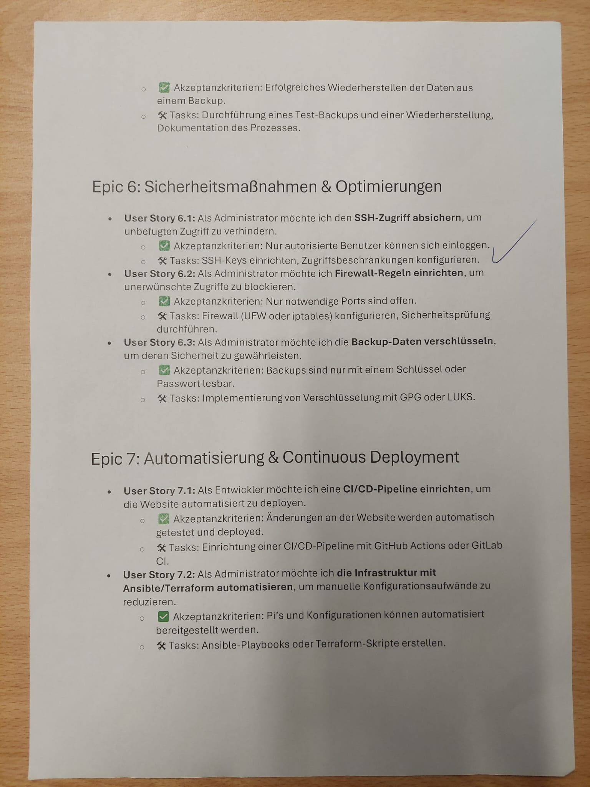
Product Backlog

Slide 10
Pair Programming zur optimierten Wissensverteilung
Da unser Projekt komplexe technische Aspekte hat, war Pair Programming hilfreich, um Fehler zu vermeiden und Wissen zu teilen
Warum haben wir es gewählt?
Zwei Personen arbeiten gemeinsam → Höhere Qualität der Konfiguration
Neue Teammitglieder lernen schneller durch Zusammenarbeit
Absicherung, falls jemand ausfällt – Wissen ist nicht nur bei einer Person

Slide 11
Aufteilung des Zeitplans in mehrere Sprints
Unser Projekt hatte einen klar definierten Zeitrahmen (29 UE), daher haben wir die Arbeit in mehrere Sprints aufgeteilt
Warum es hilfreich war?
Jeder Sprint hatte ein klares Ziel → Strukturierte Abarbeitung
Priorisierung der Aufgaben → Mindestanforderungen zuerst
Feedback nach jedem Sprint

Slide 12
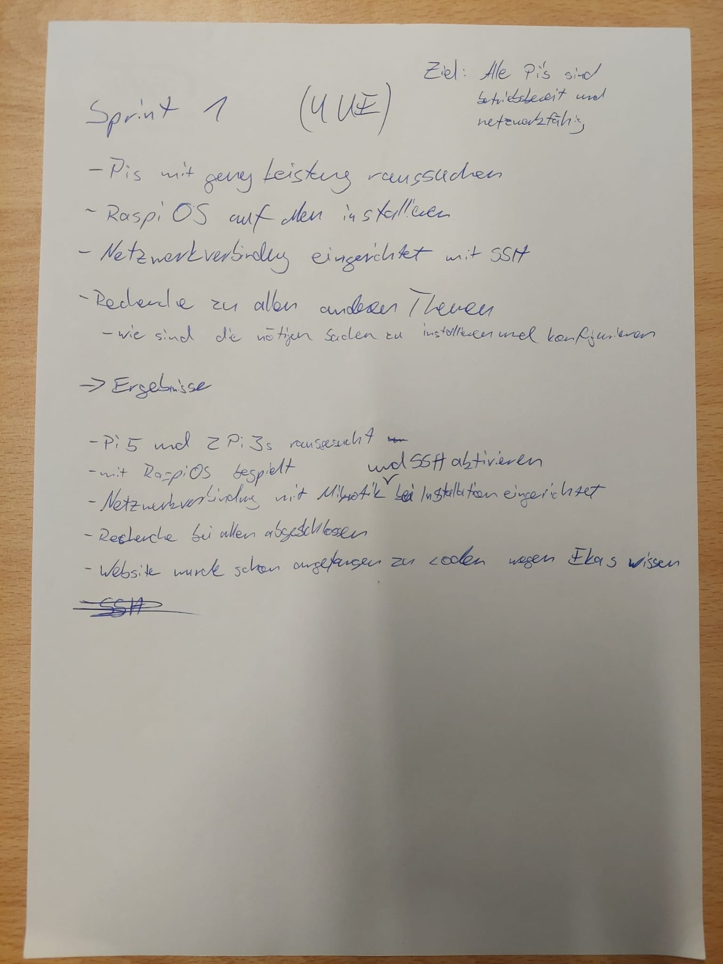
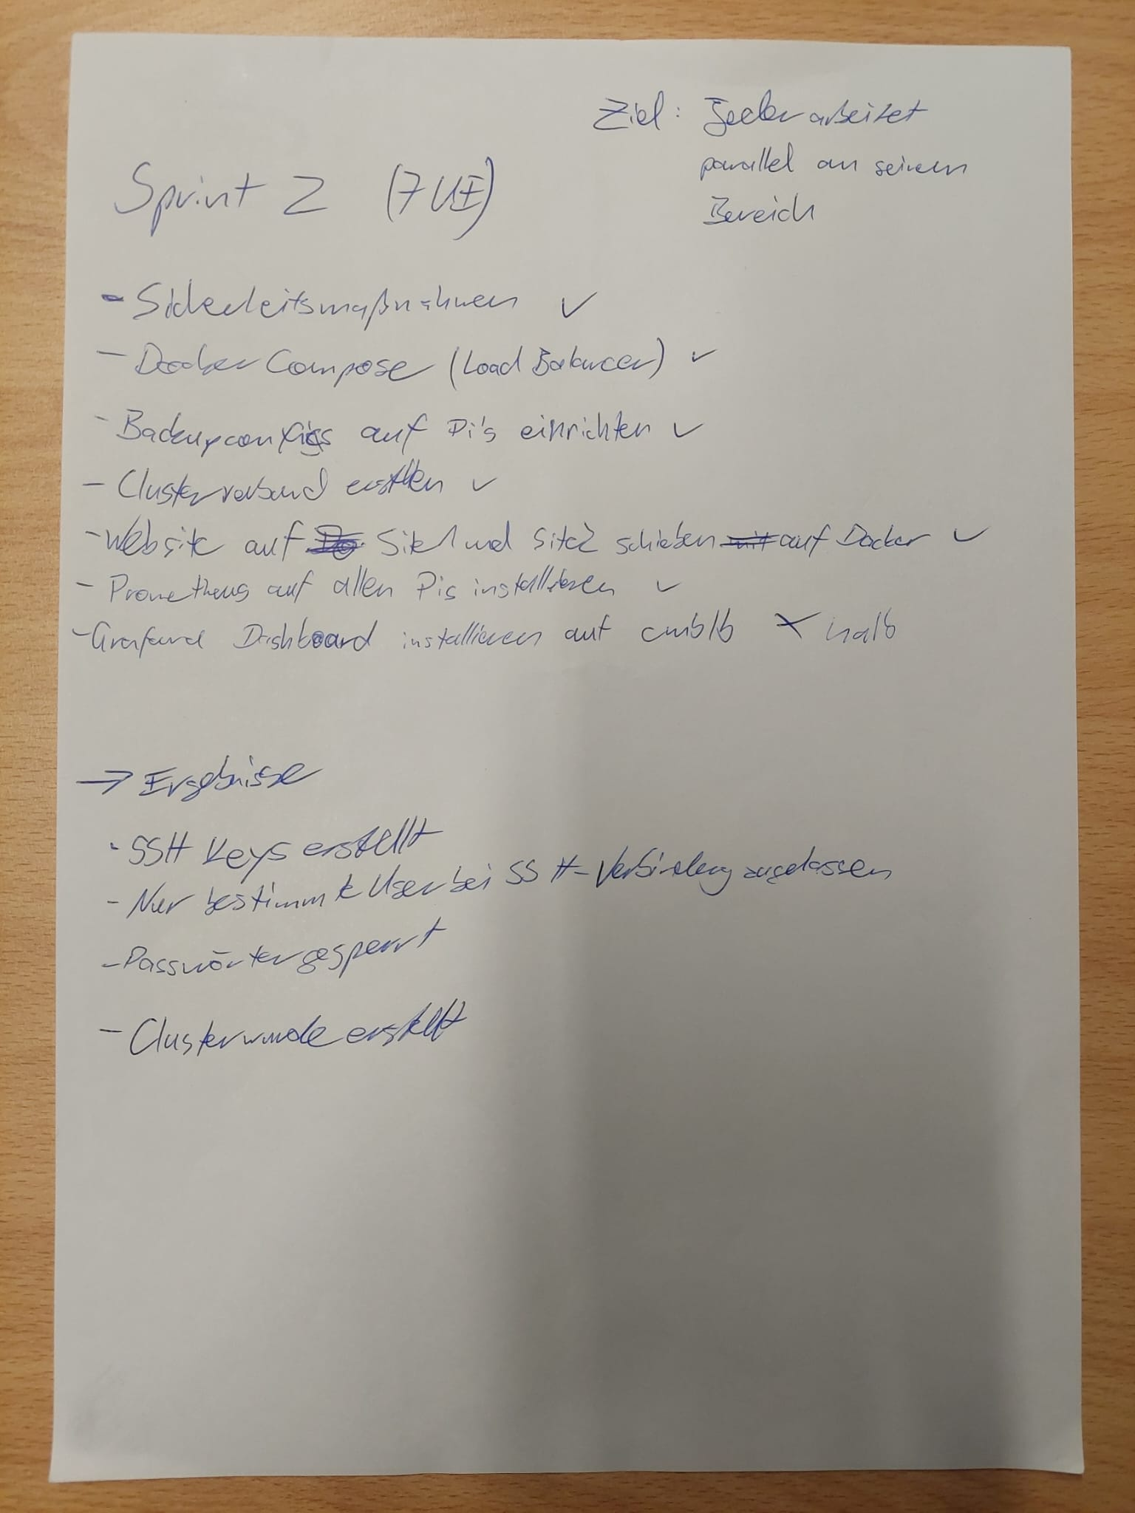
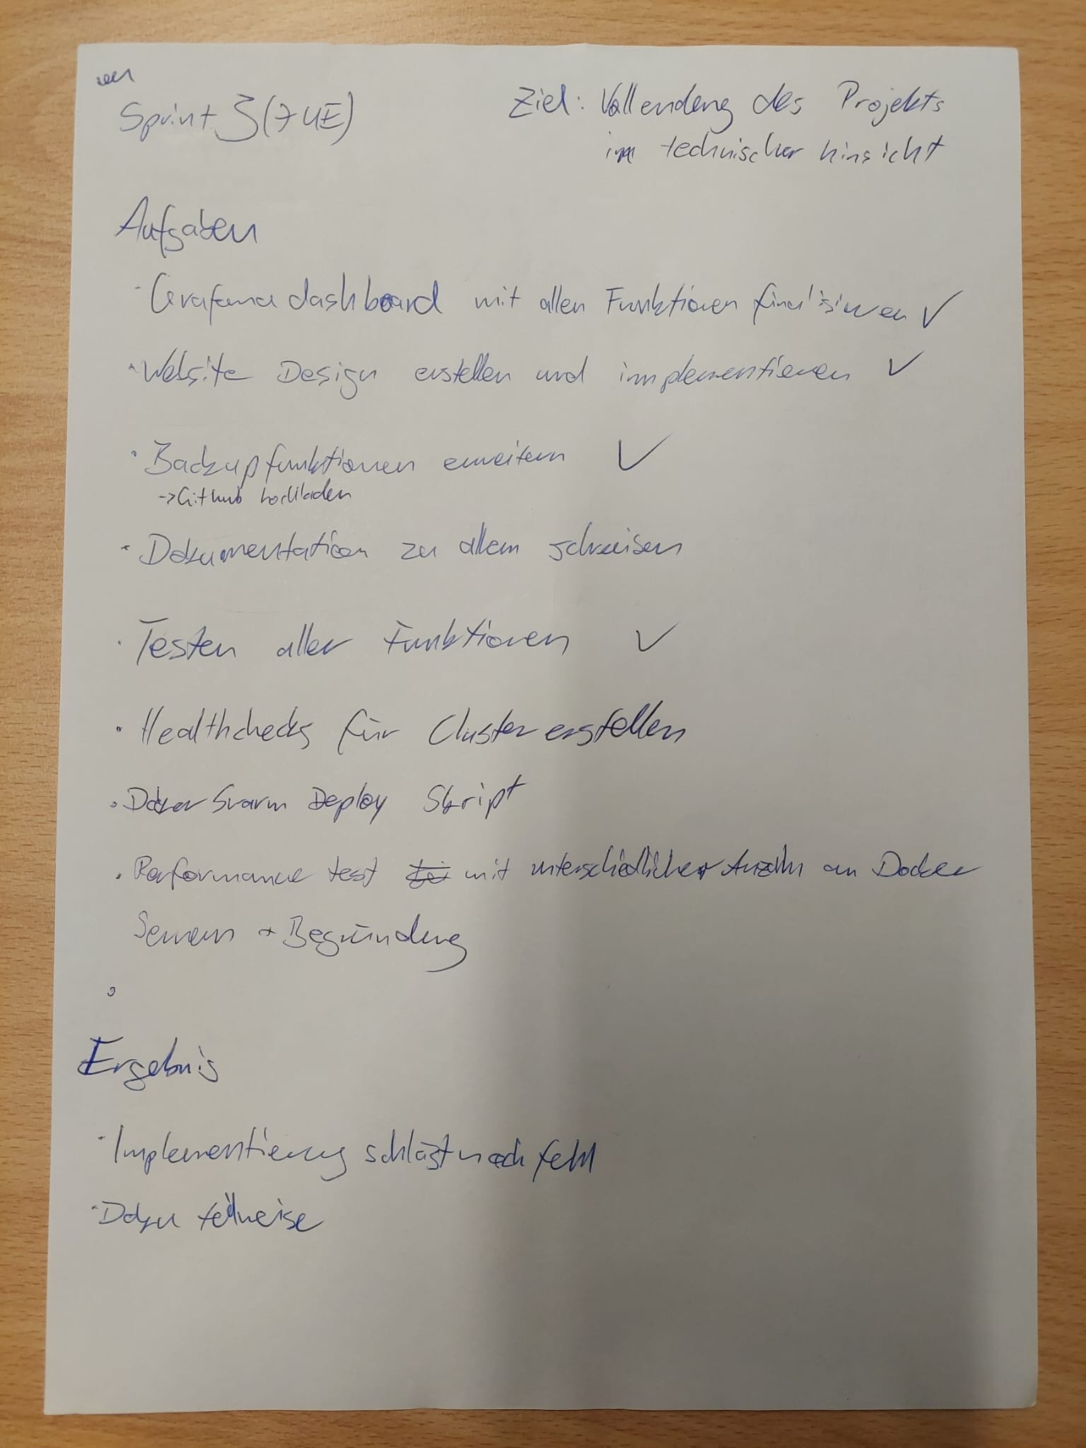
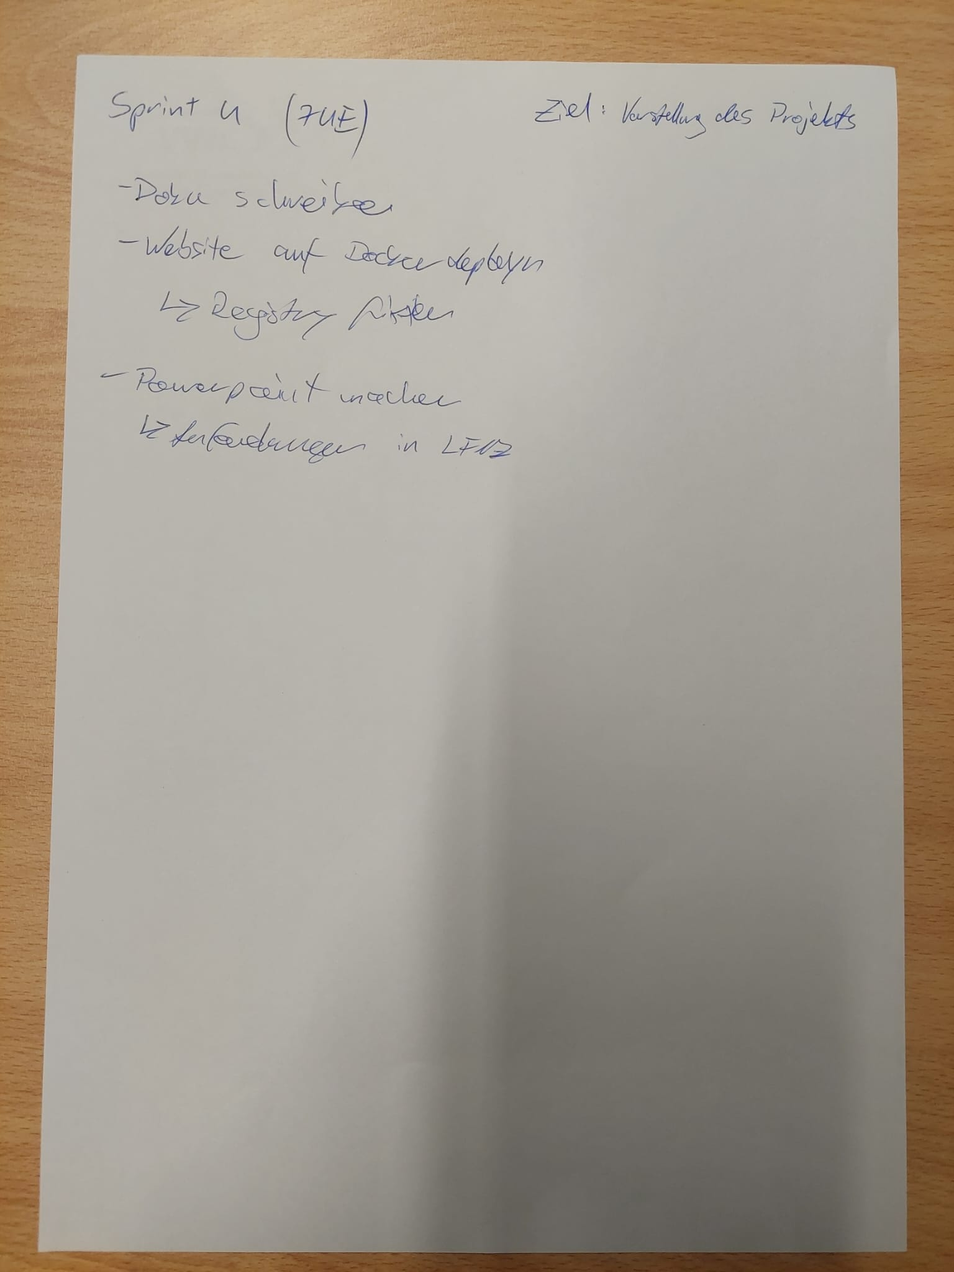
Sprintplanung

Slide 13
Visualisierung des Zeitplans mithilfe eines Gantt-Diagramms
Ein Gantt-Diagramm stellt den Projektzeitplan grafisch dar, sodass jeder sehen kann, welche Aufgaben wann erledigt werden müssen
Warum haben wir es gewählt?
Klare Übersicht über alle Aufgaben & Abhängigkeiten
Visualisierung der geplanten Sprint-Zeitfenster
Frühzeitige Erkennung von Engpässen und Verzögerungen

Slide 15
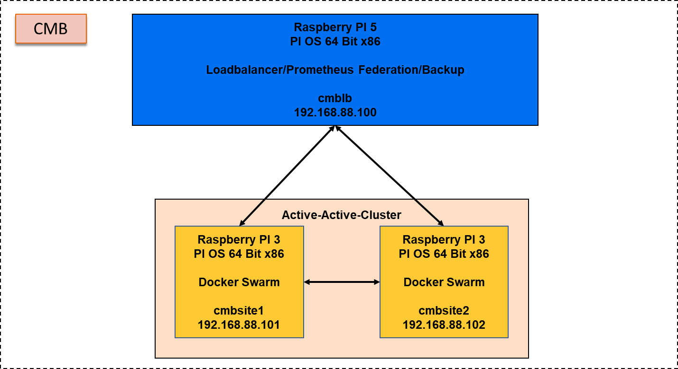
Infrastruktur aufbauen
Load Balancer (cmblb)
Monitoring
Backup
Soll anfragen auf die Webserver verteilen
Webserver (cmbsite1 & cmbsite2)
Soll Webseiten deployen
Alles im offenen Netz Mikrotik

Slide 16
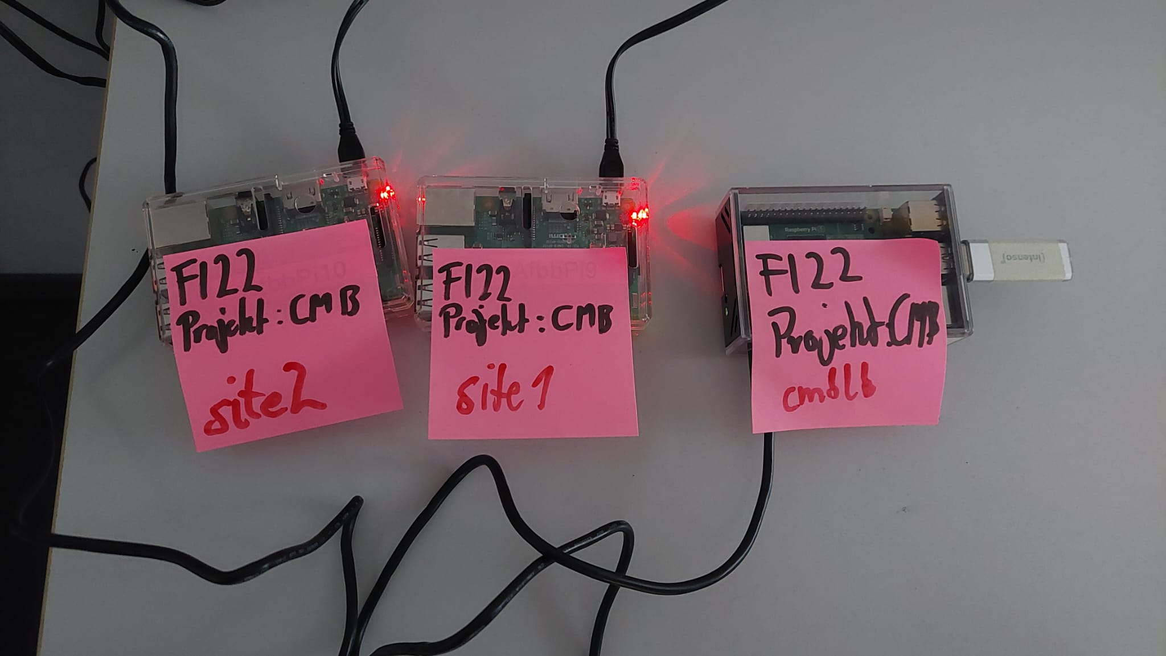
Infrastruktur in echt

Slide 17
Emily
Projektmanagement, Backup

Slide 18
Backup
rsync installiert
Backupbenutzer einrichten
SSH-Zugriff einrichten
Backup-Skript erstellen
Automatisierung mit Cronjob
Restore-Skript erstellen
Manuelles Testen

Slide 19
Was hat Emily gelernt?
Probleme liegen oftmals nicht so tief wie man ahnt & lassen sich öfter schneller lösen als man annimmt.
Zuziehen anderer bei Problemen, da die Perspektive anderer hilfreich sein kann.
Auch wenn das Organisatorische manchmal irritierend ist, lohnt es sich immer für ein optimiertes Endergbnis.

Slide 20
Eka
Website

Slide 21
Website
Install Node.js and npm (Node Package Manager)
Install angular CLI
Create new Angular Project
Run the Angular Application to test
Prepare OpenAI API calling
Use the API-Key for the chatbot app
Deploy to Raspberry Pi

Slide 22
Was hat Eka gelernt?
Docker-Images für arm64 und x86 sind unterschiedliche Images.
Projektmanagement ist wichtig.
Bessere Recherchefähigkeiten sind von Vorteil.

Slide 23
Marcel
Load Balancer, Cluster, Monitoring

Slide 24
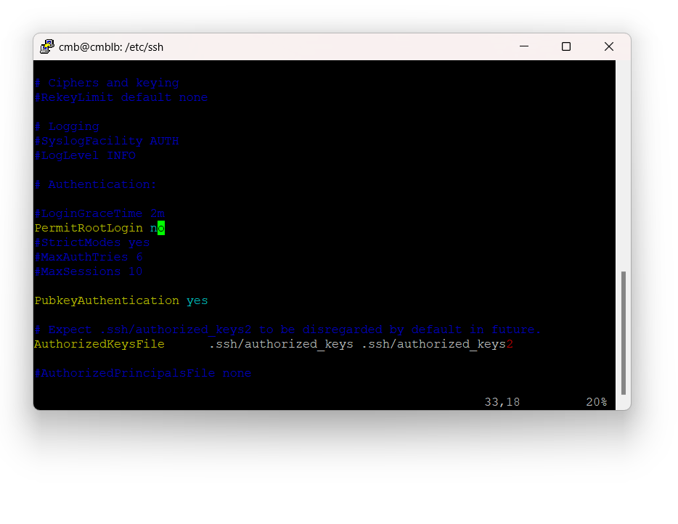
SSH-Regeln
/etc/ssh/sshd_config
CMB und BackUpUser zugelassen
andere User sind blockiert
Root ist blockiert
Passwort-Abfrage ist deaktiviert
SSK-Keys sind erlaubt
etc/bash.bashrc angepasst
→ Quality of Life Changes

Slide 25
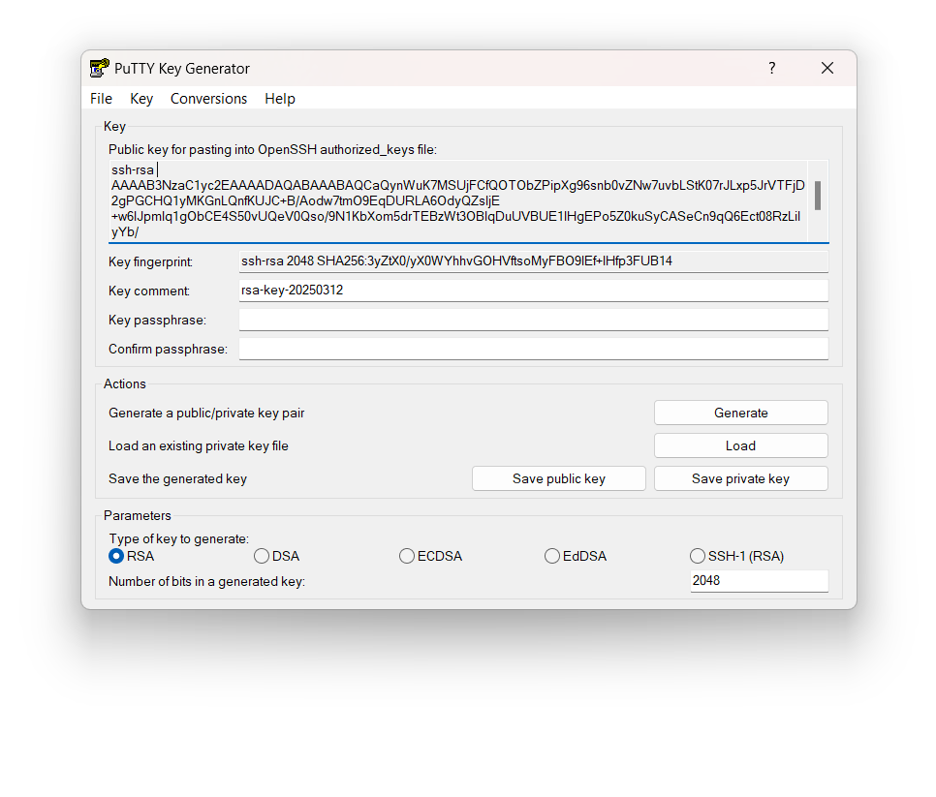
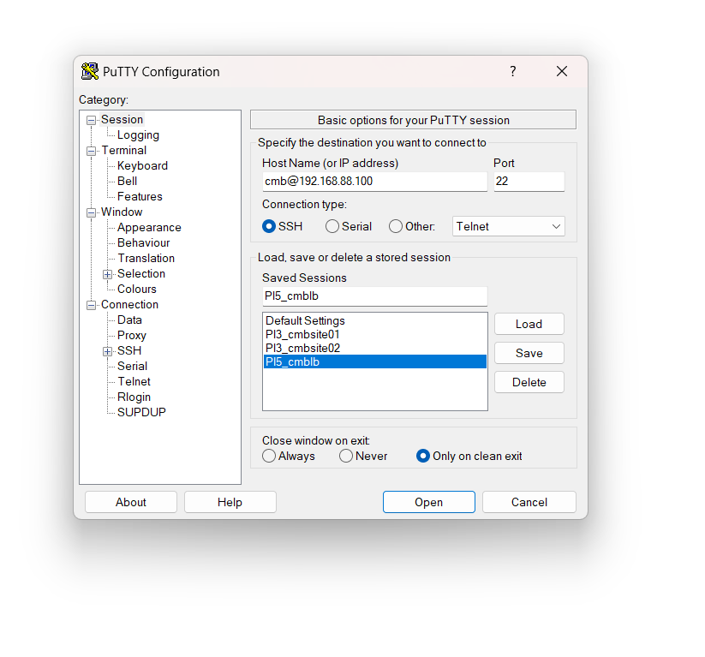
SSH KEYS
Puttygen.exe
/home/cmb/.ssh/.authorized_keys
Ordner + File erstellt
File enthält Public-Keys
Putty als Terminal
→ Anmeldung als Vorlage gespeichert
→ keine manuelle Eingaben:
Host-IP
User
Private Key

Slide 26
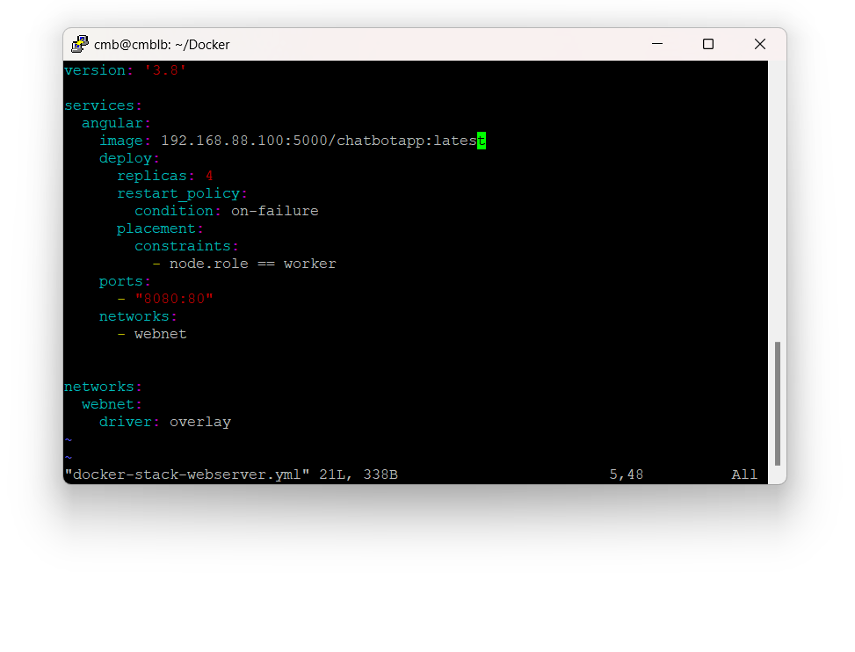
Docker/Docker Swarm - Cluster
Docker und Docker Swarm installiert
öffentliches Repo
cmlb als Swarm-Manager definieren
cmbsite1 und cmsite2 als Worker-Node hinzugefügt
Docker Stack erstellt
Registry über Port 5000 bereitgestellt
Skript erstellt für semi-automatisches Bereitstellen des Stacks
Loadbalancer durch Docker Swarm
Round-Robin Prinzip

Slide 27
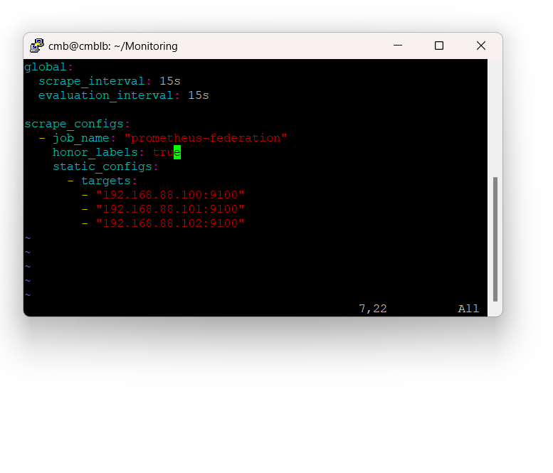
Monitoring
Prometheus Federation Service bereitgestellt
YAML File definiert
Docker Compose File erstellt
Node Exporter Deployment als Stack definiert
YAML File als Stack definiert
jeder Node hat einen Exporter
Skript erstellt für semi-automatisches Bereitstellen des Stacks
Grafana-Dashboards erstellt

Slide 28
Eric
Monitoring

Slide 29
Sammeln der Daten
Prometheus ist zum Sammeln der Daten für das Monitoring unerlässlich
Warum haben wir es gewählt?
Prometheus ist kostenlos und und einfach zu implementieren
Es gibt viel Dokumentation mit der man arbeiten kann
Anfänglich gab es Probleme beim deployen der container
Gelöst mit Hilfe eines Kollegen

Slide 30
Grafische Darstellung der Überwachung
Grafana ist eine Platform die Daten grafisch aus Quellen wie Prometheus darstellt
Warum haben wir es gewählt?
Grafana arbeitet hervorragend mit Prometheus zusammen
Es bietet gute tools zur erstellen der Grafiken und Panels

Slide 31
Demo
Website zeigen
Monitoring zeigen
Backup zeigen

Slide 32
Was ist uns nicht so gut gelungen
Es wurde sich manchmal zu sehr auf Details fokussiert
Mehr auf Priorisierung achten
Fehlen und Krankheit von Leuten erschwerte die Umsetzung
Technische Probleme mit Software-Inkompatibilitäten
Vorher besser Recherchieren
Zeitmanagement nicht immer optimal
Dokumentation teilweise erst am Ende geschrieben
Damit immer am Ball bleibe

Slide 33
Was ist uns gut gelungen
Umsetzung ist gut gelungen
Wenige Fehler
Problemlösungen schnell gefunden
Kommunikation im Team
Einhaltung der Mindestanforderungen
Gute Zusammenarbeit mit Pair Programming
Gantt-Diagramm als hilfreiches Planungstool
Flexibilität durch Scrum

Slide 34
Welche Tools/Dokumente waren besonders nützlich
Excel
Zur Erstellung des Gantt-Diagramms
Pflichtenheft für Mindestanforderungen
Product Backlog welches immer wieder aktualisiert wurde und wo Aufgaben abgehakt wurden
Sprint Backlog wo die einzelnen Aufgaben verteilt wurden

Slide 35
Bewertung des Vorgehensmodell
Pair-Programming einsatz
Leute waren nicht da oder sogar krank
Scrum wurde gut eingesetzt
Überschaubares Team mit kurzen Kommunikationswegen
Aufgaben waren klar eingeteilt

Slide 36

Ausgang des Projekts
→ Das Projekt war erfolgreich

